Slide 1
Bài 16: Phong trào giải phóng dân tộc và Tổng khởi nghĩa tháng Tám (1939-1945). Nước Việt Nam Dân Chủ cộng hòa ra đời
( 3 tiết)
Tình hình Việt Nam trong những năm 1939- 1945
1. Tình hình chính trị
2. Tình hình kinh tế- xã hội
II. Phong trào giải phóng dân tộc từ tháng 9- 1939 đến tháng 3 năm 1945.
1. Hội nghị Ban chấp hành Trung ương Đảng cộng sản Đông Dương tháng 11- 1939.
2. Những cuộc đấu tranh mở đầu thời kì mới (đọc thêm)

Slide 2
I.Tình hình Việt Nam trong những năm 1939- 1945
1. Tình hình chính trị
- Tháng 9/1939, Chiến tranh thế giới thứ hai bùng nổ, chính phủ Pháp đầu hàng Đức, thù địch với các mạng thuộc địa.
- Ở Đông Dương, Pháp ra sức vơ vét sức người, sức của của dốc vào chiến tranh.

Slide 3
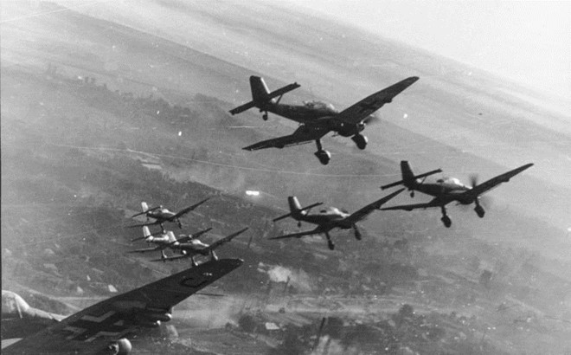
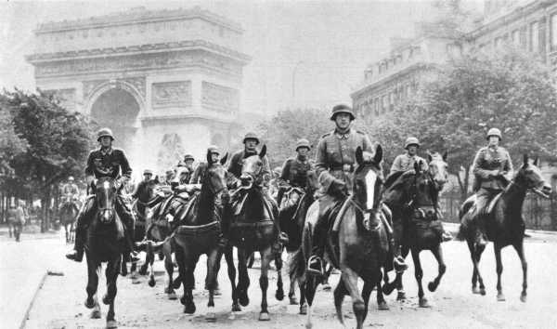
Ngày 1/9/1939 Đức tấn công Ba Lan, chiến tranh bùng nổ
6-1940 Đức tiến vào Pari

Slide 4
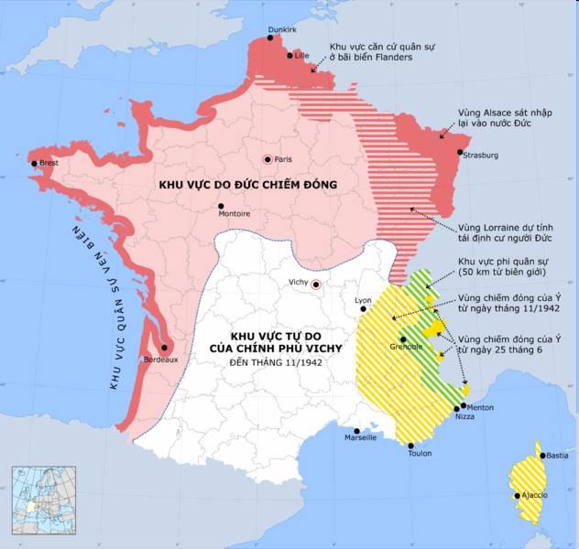
Nước Pháp sau ngày 25 tháng 6 năm 1940.

Slide 5
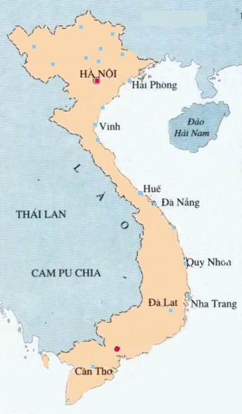
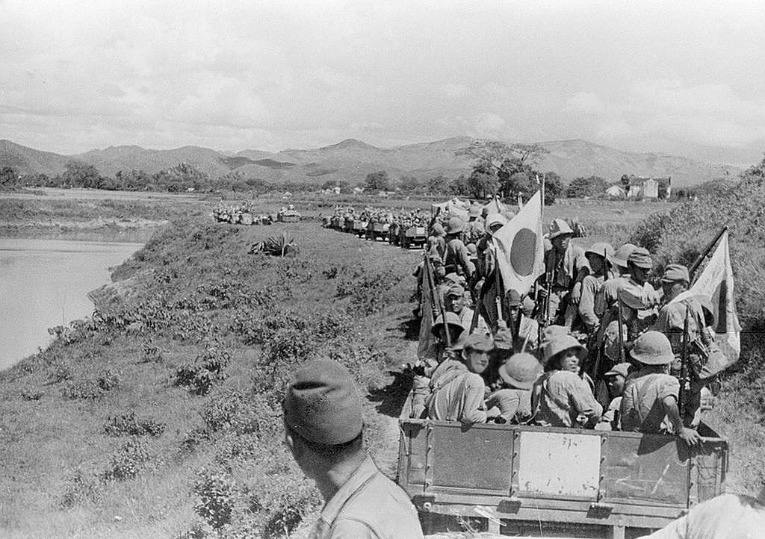
SaøiGoøn
Tháng 9-1940 Nhật vào Đông Dương

Slide 6
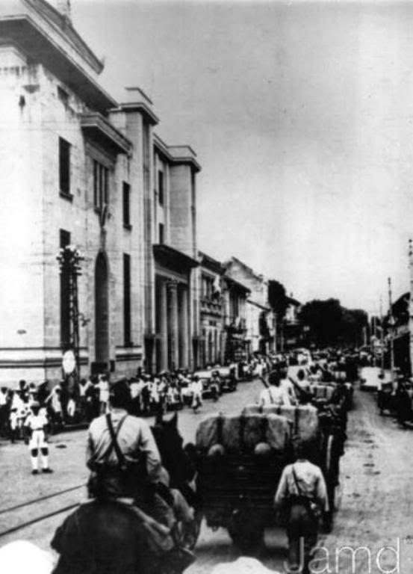
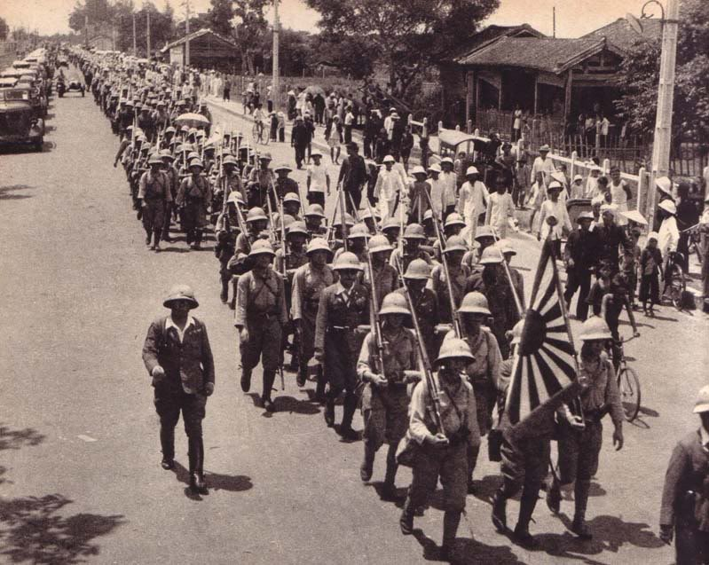
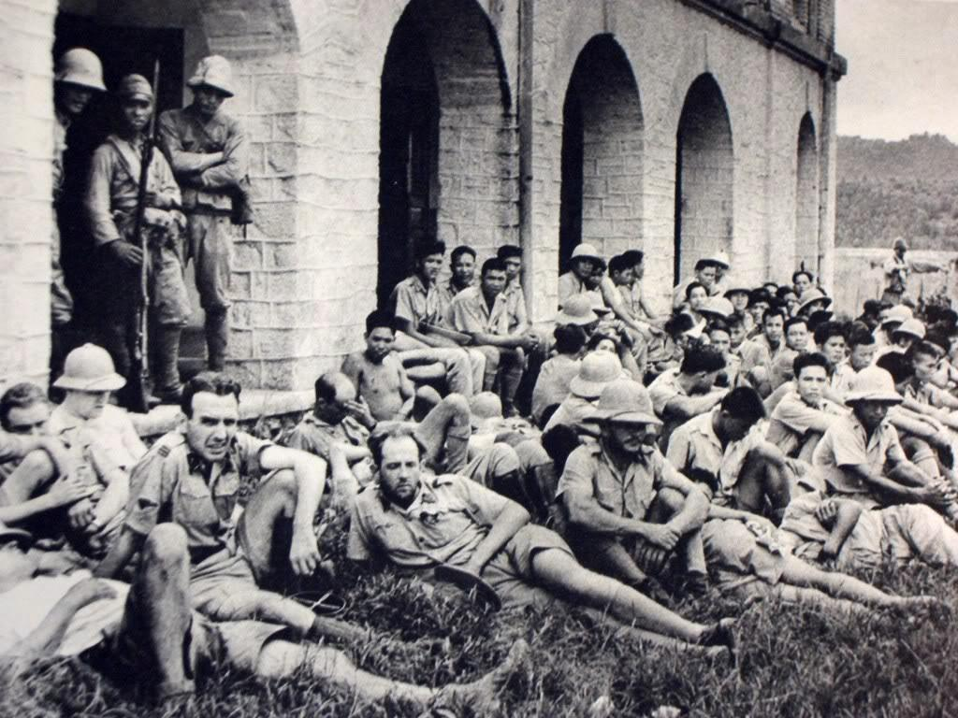
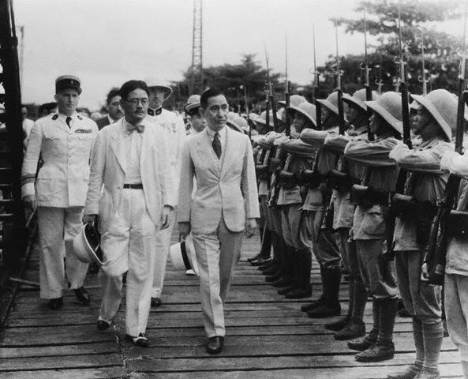
Tháng 9-1940 Nhật vào Đông Dương
Pháp đầu hàng Nhật

Slide 7
I.Tình hình Việt Nam trong những năm 1939- 1945
1. Tình hình chính trị
- Tháng 9/1939, Chiến tranh thế giới thứ hai bùng nổ, chính phủ Pháp đầu hàng Đức, thù địch với các mạng thuộc địa.
- Ở Đông Dương, Pháp ra sức vơ vét sức người, sức của của dốc vào chiến tranh.
- Cuối tháng 9/1940, Nhật nhảy vào xâm lược nước ta, Pháp đầu hàng nhanh chóng, rồi câu kết với nhau cai trị nhân dân ta, nhưng giữa chúng đầy mâu thuẫn.

Slide 8
I.Tình hình Việt Nam trong những năm 1939- 1945
1. Tình hình chính trị
- Tháng 9/1939, Chiến tranh thế giới thứ hai bùng nổ, chính phủ Pháp đầu hàng Đức, thù địch với các mạng thuộc địa.
- Ở Đông Dương, Pháp ra sức vơ vét sức người, sức của của dốc vào chiến tranh.
- Cuối tháng 9/1940, Nhật nhảy vào xâm lược nước ta, Pháp đầu hàng nhanh chóng, rồi câu kết với nhau cai trị nhân dân ta.
- Ngày 9/3/1945, Nhật tiến hành đảo chính Pháp, lợi dụng cơ hội đó quần chúng nhân sục sôi cách mạng, sẵn sàng vùng lên khởi nghĩa.

Slide 9
2. Tình hình kinh tế - xã hội
a. Về kinh tế:
Ra lệnh tổng động viên
+ Pháp:
Thi hành chính sách “Kinh tế chỉ huy”..
Bắt Pháp hàng năm nộp cho chúng một khoản tiền
+ Nhật:
Cướp ruộng đất;bắt nhân dân nhỏ lúa trồng đay, thầu dầu..
Bắt Pháp xuất nguyên liệu chiến lược sang Nhật với giá rẻ, đầu tư vào nghành công nghiệp phục vụ cho quân sự

Slide 10
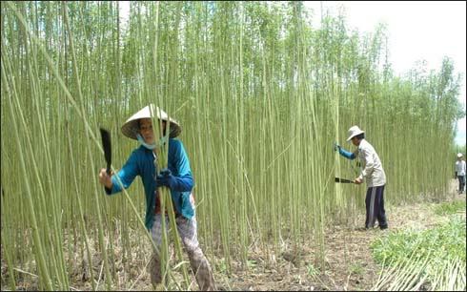
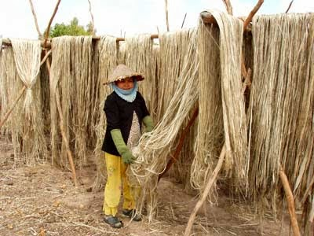
Cây Đay

Slide 11


Slide 12

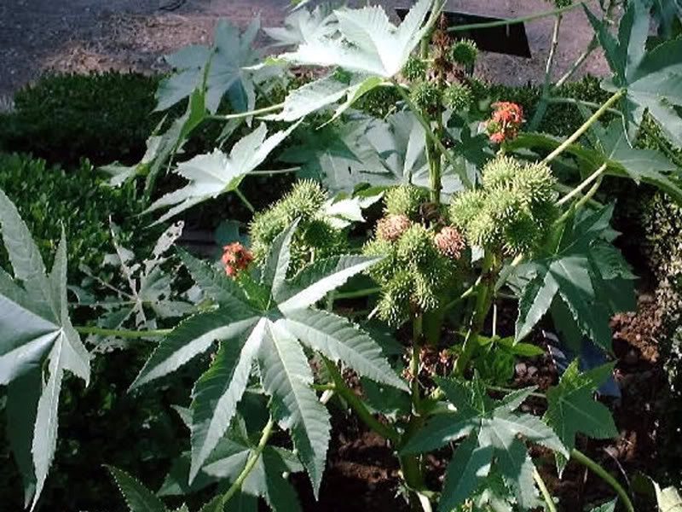
Cây Thầu Dầu

Slide 13
I. Tình hình Việt Nam trong những năm (1939 -1945).
Bài 16: Phong trào giải phóng dân tộc và Tổng khởi nghĩa tháng Tám (1939-1945). Nước Việt Nam Dân Chủ cộng hòa ra đời
2. Tình hình kinh tế - xã hội
b. Về xã hội:
Chính sách kinh tế của Nhật – Pháp đã để lại những hậu quả xã hội như thế nào?

Slide 14
I. Tình hình Việt Nam trong những năm (1939 -1945).
Bài 16: Phong trào giải phóng dân tộc và Tổng khởi nghĩa tháng Tám (1939-1945). Nước Việt Nam Dân Chủ cộng hòa ra đời
2. Tình hình kinh tế - xã hội
b. Về xã hội:
Nhân dân ta phải sống trong tình trạng “một cổ, hai tròng” dưới hai tầng áp bức bóc lột của Pháp - Nhật, bị đẩy tới cùng cực
- Nạn đói xảy ra cuối năm 1944 đầu năm 1945 làm gần 2 triệu người chết.

Slide 15
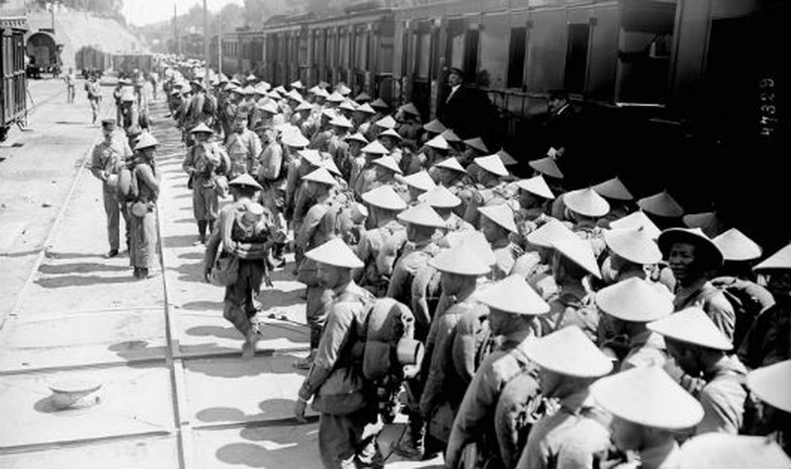
Binh sĩ Việt Nam bị đẩy ra chiến trường.

Slide 16
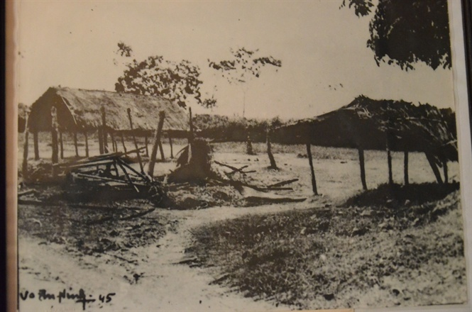
Thôn làng xơ xác vì chính sách của Nhật.

Slide 17
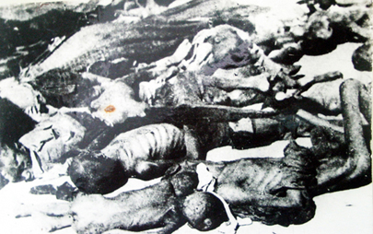
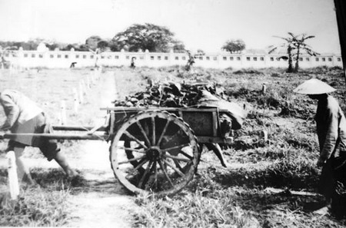
Xác chết đói nằm la liệt ngoài đường
Gom xác chết trong nạn đói 1945

Slide 18
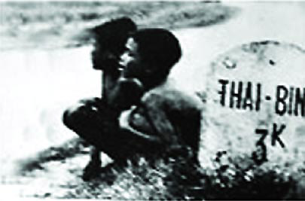
ĐÓI – BÀNG BÁ LÂN
Năm Ất Dậu, tháng ba, còn nhớ mãi Giống Lạc Hồng cực trải lắm đau thương! Những thây ma thất thểu đầy đường, Rồi ngã gục không đứng lên vì... đói! Đói từ Bắc Giang đói về Hà Nội, Đói ở Thái Bình đói tới Gia Lâm. Khắp đường xa những xác đói rên nằm Trong nắng lửa, trong bụi lầm co quắp. Giữa đống giẻ chỉ còn đôi hố mắt Đọng chút hồn sắp tắt của thây ma;

Slide 19
I. Tình hình Việt Nam trong những năm (1939 -1945).
Bài 16: Phong trào giải phóng dân tộc và Tổng khởi nghĩa tháng Tám (1939-1945). Nước Việt Nam Dân Chủ cộng hòa ra đời
2. Tình hình kinh tế - xã hội
b. Về xã hội:
Nhân dân ta phải sống trong tình trạng “một cổ, hai tròng” dưới hai tầng áp bức bóc lột của Pháp - Nhật, bị đẩy tới cùng cực
- Nạn đói xảy ra cuối năm 1944 đầu năm 1945 làm gần 2 triệu người chết.
Mâu thuẫn xã hội giữa nhân dân ta với bọn Pháp - Nhật vô cùng gay gắt, yêu cầu giải phóng dân tộc đặt ra cấp bách.

Slide 20
Bài 16: Phong trào giải phóng dân tộc và Tổng khởi nghĩa tháng Tám (1939-1945). Nước Việt Nam Dân Chủ cộng hòa ra đời
II. Phong trào giải phóng dân tộc từ tháng 9/ 1939 đến 3/ 1945
1. Hội nghị Ban Chấp hành Trung ương Đảng Cộng sản Đông Dương tháng 11 – 1939:
Nêu thời gian, địa điểm, người chủ trì Hội nghị BCHTW tháng 11/1939?
Tháng 11/1939, Hội nghị Ban Chấp hành Trung ương Đảng được triệu tập tại Bà Điểm (Hóc Môn – Gia Định) do Tổng Bí thư Nguyễn Văn Cừ chủ trì.

Slide 21
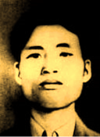
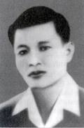

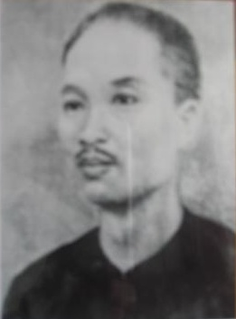
ĐẠI BIỂU DỰ HỘI NGHỊ
Nguyễn Văn Cừ
Phan Đăng Lưu
Lê Duẩn
Võ Văn Tần

Slide 22
II. Phong trào giải phóng dân tộc từ tháng 9/ 1939 đến 3/ 1945
1. Hội nghị Ban Chấp hành Trung ương Đảng Cộng sản Đông Dương tháng 11 – 1939:
Nêu nội dung của Hội nghị BCHTW tháng 11/1939 theo bảng sau?

Slide 23
TÌM HIỂU NỘI DUNG HỘI NGHỊ THÁNG 11/1939?
Nhiệm vụ trước mắt | ?
Chủ trương | ?
Phương pháp đấu tranh | ?
Mặt trận | ?

Slide 24
NỘI DUNG HỘI NGHỊ TW ĐẢNG THÁNG 11/1939
Nhiệm vụ trước mắt
Chủ trương
Phương pháp đấu tranh
Mặt trận
Đánh đổ đế quốc và tay sai, làm cho Đông Dương hoàn toàn độc lập.
Tạm gác khẩu hiệu cách mạng ruộng đất, đề ra khẩu hiệu tịch thu ruộng đất của đế quốc và địa chủ phản bội… thành lập Chính phủ dân chủ cộng hoà.
Chuyển từ đấu tranh đòi dân sinh, dân chủ sang đấu tranh trực tiếp đánh đổ chính quyền đế quốc và tay sai,
Từ hoạt động hợp pháp, nửa hợp pháp chuyển sang hoạt động bí mật, bất hợp pháp.
Thành lập Mặt trận thống nhất dân tộc phản đế Đông Dương.

Slide 25
Bài 16: Phong trào giải phóng dân tộc và Tổng khởi nghĩa tháng Tám (1939-1945). Nước Việt Nam Dân Chủ cộng hòa ra đời
II. Phong trào giải phóng dân tộc từ tháng 9/ 1939 đến 3/ 1945
1. Hội nghị Ban Chấp hành Trung ương Đảng Cộng sản Đông Dương tháng 11 – 1939:
Hội nghị Ban chấp hành Trung ương Đảng cộng sản Đông Dương tháng 11/1939 có ý nghĩa như thế nào?
Đánh dấu sự chuyển hướng chỉ đạo chiến lược của Đảng, đặt nhiệm vụ giải phóng dân tộc lên hàng đầu, đưa nhân dân ta bước vào thời kì trực tiếp vận động cứu nước.

Slide 26

VẬN DỤNG
Câu 1. Sau khi tiến vào nước ta, quân Nhật đã tiến làm gì ?
A
Hất cẳng Pháp, độc chiếm Đông Dương.
B
Giúp nhân dân Đông Dương đánh Pháp.
C
Cấu kết với Pháp cùng thống trị Đông Dương.
D
Quân Nhật ngay sau đó tháo chạy ra khỏi nước ta.

Slide 27

Câu 2. Tại Hội nghị tháng 11-1939, BCHTW ĐCS Đông Dương đã xác định mục tiêu đấu tranh trước mắt của CM Đông Dương là
A
đánh đổ đế quốc và tay sai, giải phóng các dân tộc Đông Dương.
B
tiêu diệt chủ nghĩa phát xít, chia ruộng đất cho dân cày.
C
đánh đổ đế quốc thực hiện quyền làm chủ cho nhân dân lao động.
D
đánh đổ Nhật - Pháp, làm cho Việt Nam hoàn toàn độc lập.

Slide 28
Câu 3. Pháp thực hiện chính sách kinh tế gì ở Đông Dương trong thời kì 1939-1945 ?
A
Tổng động viên.
B
Kinh tế chỉ huy.
C
Khai thác thuộc địa lần 2.
D
Chia để trị.

Slide 29
Câu 4. Hội nghị BCHTW Đảng cộng sản Đông Dương tháng 11/1939 thành lập mặt trận:
A
Thống nhất nhân dân phản đế Đông Dương.
B
Thống nhất dân tộc phản đế Đông Dương.
C
Mặt trận dân chủ Đông Dương.
D
Mặt trận chống phát xít Nhật - Pháp.

Slide 30
Câu 5. Hội nghị TW6 ( 11/1939 ) đã đánh dấu sự chuyển hướng đúng đắn và chỉ đạo chiến lược cách mạng như thế nào?
A
Kịp thời giải quyết vấn đề ruộng đất cho nông dân.
B
Xác định kẻ thù là phát xít Nhật.
C
Mở rộng vấn đề dân chủ trên toàn cõi Đông Dương.
D
Giương cao ngon cờ giải phóng dân tộc.

Slide 31
Nội dung hội nghị Ban chấp hành Trung ương Đảng cộng sản Đông Dương tháng 11/1939 so với 7/1936 có điểm gì khác?

Slide 32
Điểm khác về nội dung của hội nghị Ban chấp hành Trung ương ĐCS Đông Dương ( 11.1939) so với 7.1936?
Hội nghị 11/1939
*Về mục tiêu trước mắt:
Đánh đổ đế quốc tay sai, làm cho Đông Dương hoàn toàn độc lập
*Về phương pháp đấu tranh:
Bí mật, bất hợp pháp
*Về mặt trận:
- Mặt trận thống nhất dân tộc phản đế Đông dương
Hội nghị 7/1936
*Về mục tiêu trước mắt:
Chống chế độ phản động thuộc địa, chống phát xít, chống chiến tranh, đòi tự do, dân sinh, dân chủ, cơm áo và hoà bình
* Về phương pháp đấu tranh:
Kết hợp hình thức công khai, bí mật, hợp pháp bất hợp pháp
*Về mặt trận:
- Mặt trận thống nhất nhân dân phản đế Đông dương
( Mặt trận dân chủ 1938)

Slide 33


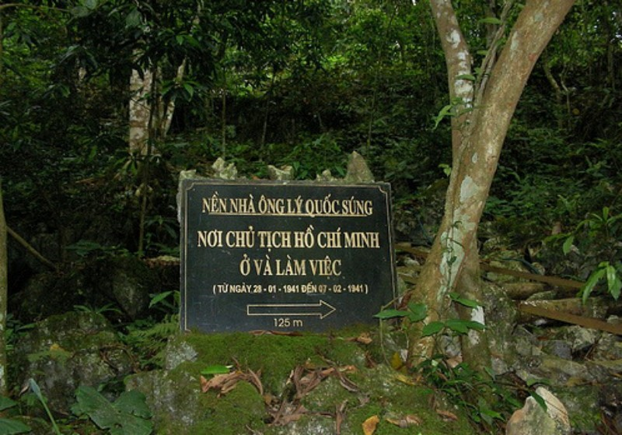
Cuộc sống của bác tại Pác Pó, Cao Bằng
Sáng ra bờ suối, tối vào hang
Cháo bẹ rau măng vẫn sẵn sàng
Bàn đá chông chênh dịch sử Đảng
Cuộc đời cách mạng thật là sang.
Di tích bàn đá, nơi Bác làm việc

Slide 34
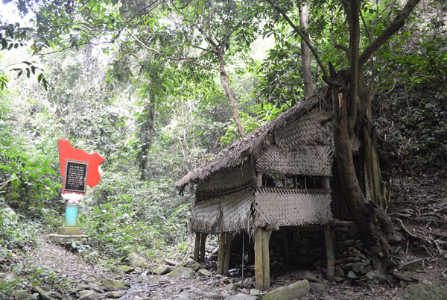
* Hội nghị TW8 tháng 5/1941.
Thời gian: tháng 5/1941
Chủ trì: Nguyễn Ái Quốc
Địa điểm: Lán Khuổi Nậm, Pác Pó, Cao Bằng

Slide 35
- Hội nghị TW8 tháng 5/1941.
Nội dung:
Nhiệm vụ CM chủ yếu trước mắt là GPDT.
Sau khi đánh đuổi Pháp-Nhật sẽ thành lập nước VN dân chủ cộng hòa.
Thành lập Mặt trận Việt Nam độc lập đồng minh (Việt Minh)
Chuẩn bị KN là nhiệm vụ trọng tâm.
Ý nghĩa: hoàn chỉnh chủ trương chuyển hướng chỉ đạo chiến lược đã được đề ra từ HN TW6 → GPDT là nhiệm vụ hàng đầu.

Slide 36
II. Phong trào giải phóng dân tộc từ tháng 9/1939-3/1945 4. Chuẩn bị tiến tới khởi nghĩa
a. Chuẩn bị lực lượng cho cuộc khởi nghĩa
b. Gấp rút chuẩn bị khởi nghĩa vũ trang giành chính quyền
Ngày 22/12/1944: đội Việt Nam tuyên truyền GP quân thành lập.

Slide 37
III. Khởi nghĩa vũ trang giành chính quyền 1. Khởi nghĩa từng phần (tháng 3-giữa tháng 8/1945)
a. Nhật đảo chính Pháp. Chủ trương của ta.
- Đêm 9/3/1945: Nhật đảo chính Pháp, độc chiếm
Đông Dương.
Vì sao Nhật đảo chính Pháp?
Đảng ta có chủ trương gì sau vụ Nhật đảo chính Pháp?
- 12/3/1945: Đảng ra chỉ thị Nhật-Pháp bắn nhau và hành động của chúng ta, chỉ rõ kẻ thù lúc này là phát xít Nhật.
- Phát động cao trào kháng Nhật làm tiền đề cho cuộc tổng khởi nghĩa

Slide 38
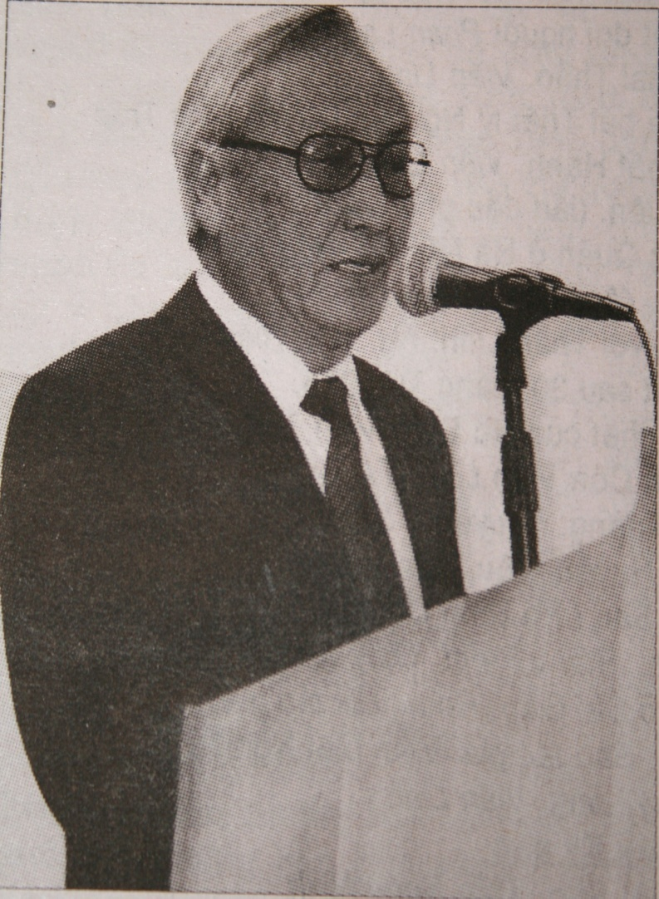
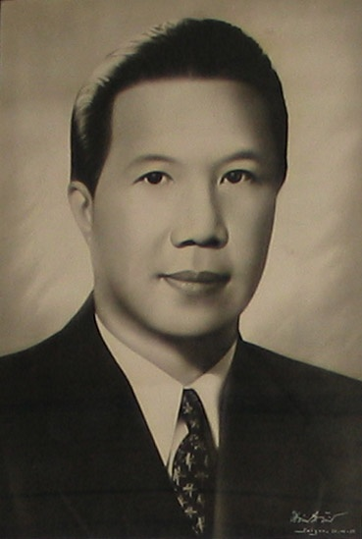
Chính phủ Trần Trọng Kim
Quốc trưởng Bảo Đại

Slide 39
III. Khởi nghĩa vũ trang giành chính quyền 1. Khởi nghĩa từng phần (tháng 3-giữa tháng 8/1945)
b. Cao trào kháng Nhật cứu nước.
Địa điểm | Diễn biến
Căn cứ Cao-Bắc-Lạng | Giải phóng hàng loạt các Châu, Xã, Huyện.
Bắc kì, Trung kì | “Phá kho thóc, giải quyết nạn đói”.
Quảng Ngãi | Tù chính trị nổi dậy, đội du kích Ba Tơ được thành lập

Slide 40
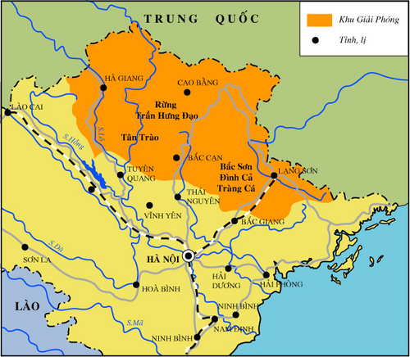

Tân Trào: trung tâm chỉ huy khởi nghĩa
Lược đồ khu giải phóng Việt Bắc

Slide 41
III. Khởi nghĩa vũ trang giành chính quyền 3. Tổng khởi nghĩa tháng Tám nắm 1945
a. Nhật đầu hàng Đồng minh, lệnh tổng khởi nghĩa được ban bố
Thế giới: 15/8/1945, Nhật đầu hàng đồng minh không điều kiện, thời cơ cách mạng chín muồi.
Trong nước:
+ 13/8: ra quân lệnh số 1, chính thức phát động tổng khởi nghĩa.
+ 14-15/8: Hội nghị toàn quốc họp tại Tân Trào thông qua kế hoạch khởi nghĩa và những vấn đề sau khởi nghĩa.
+ 16-17/8: Đại hội quốc dân họp thông qua 10 chính sách của Việt Minh và thành lập UB giải phóng Việt Nam.

Slide 42
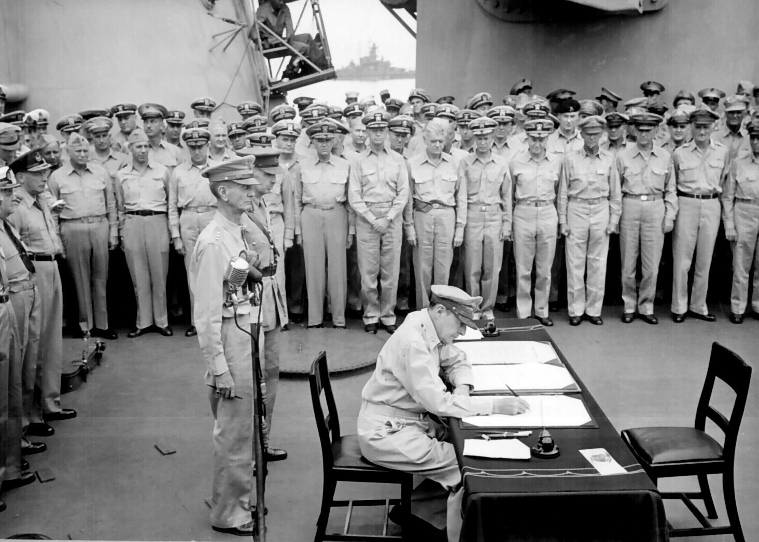
Ngày 15-8-1945, Nhật đầu hàng Đồng minh

Slide 43
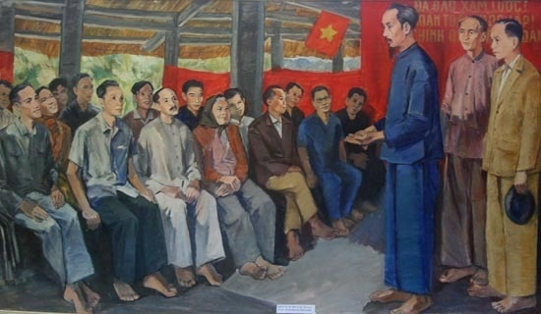
Đại hội quốc dân ở Tân Trào (Tuyên Quang)

Slide 44
Nhật đầu hàng Đồng Minh
Thời cơ cho Tổng khởi nghĩa.
Quân Đồng minh chưa vào Việt Nam
“Lúc này thời cơ thuận lợi đã tới, dù hy sinh lớn tới đâu, dù phải đốt cả dãy Trường Sơn cũng phải kiên quyết giành cho được độc lập.”
(Hồ Chí Minh)

Slide 45
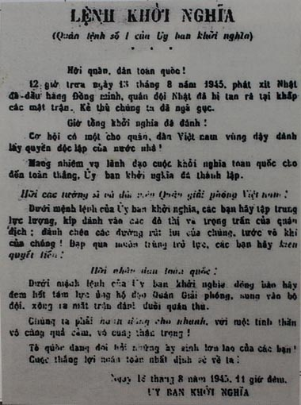
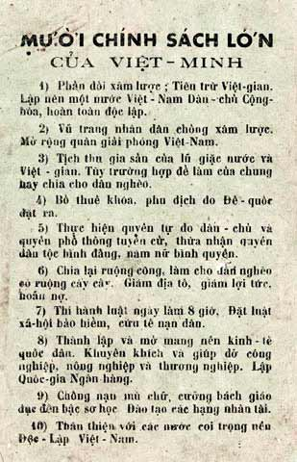

Slide 46
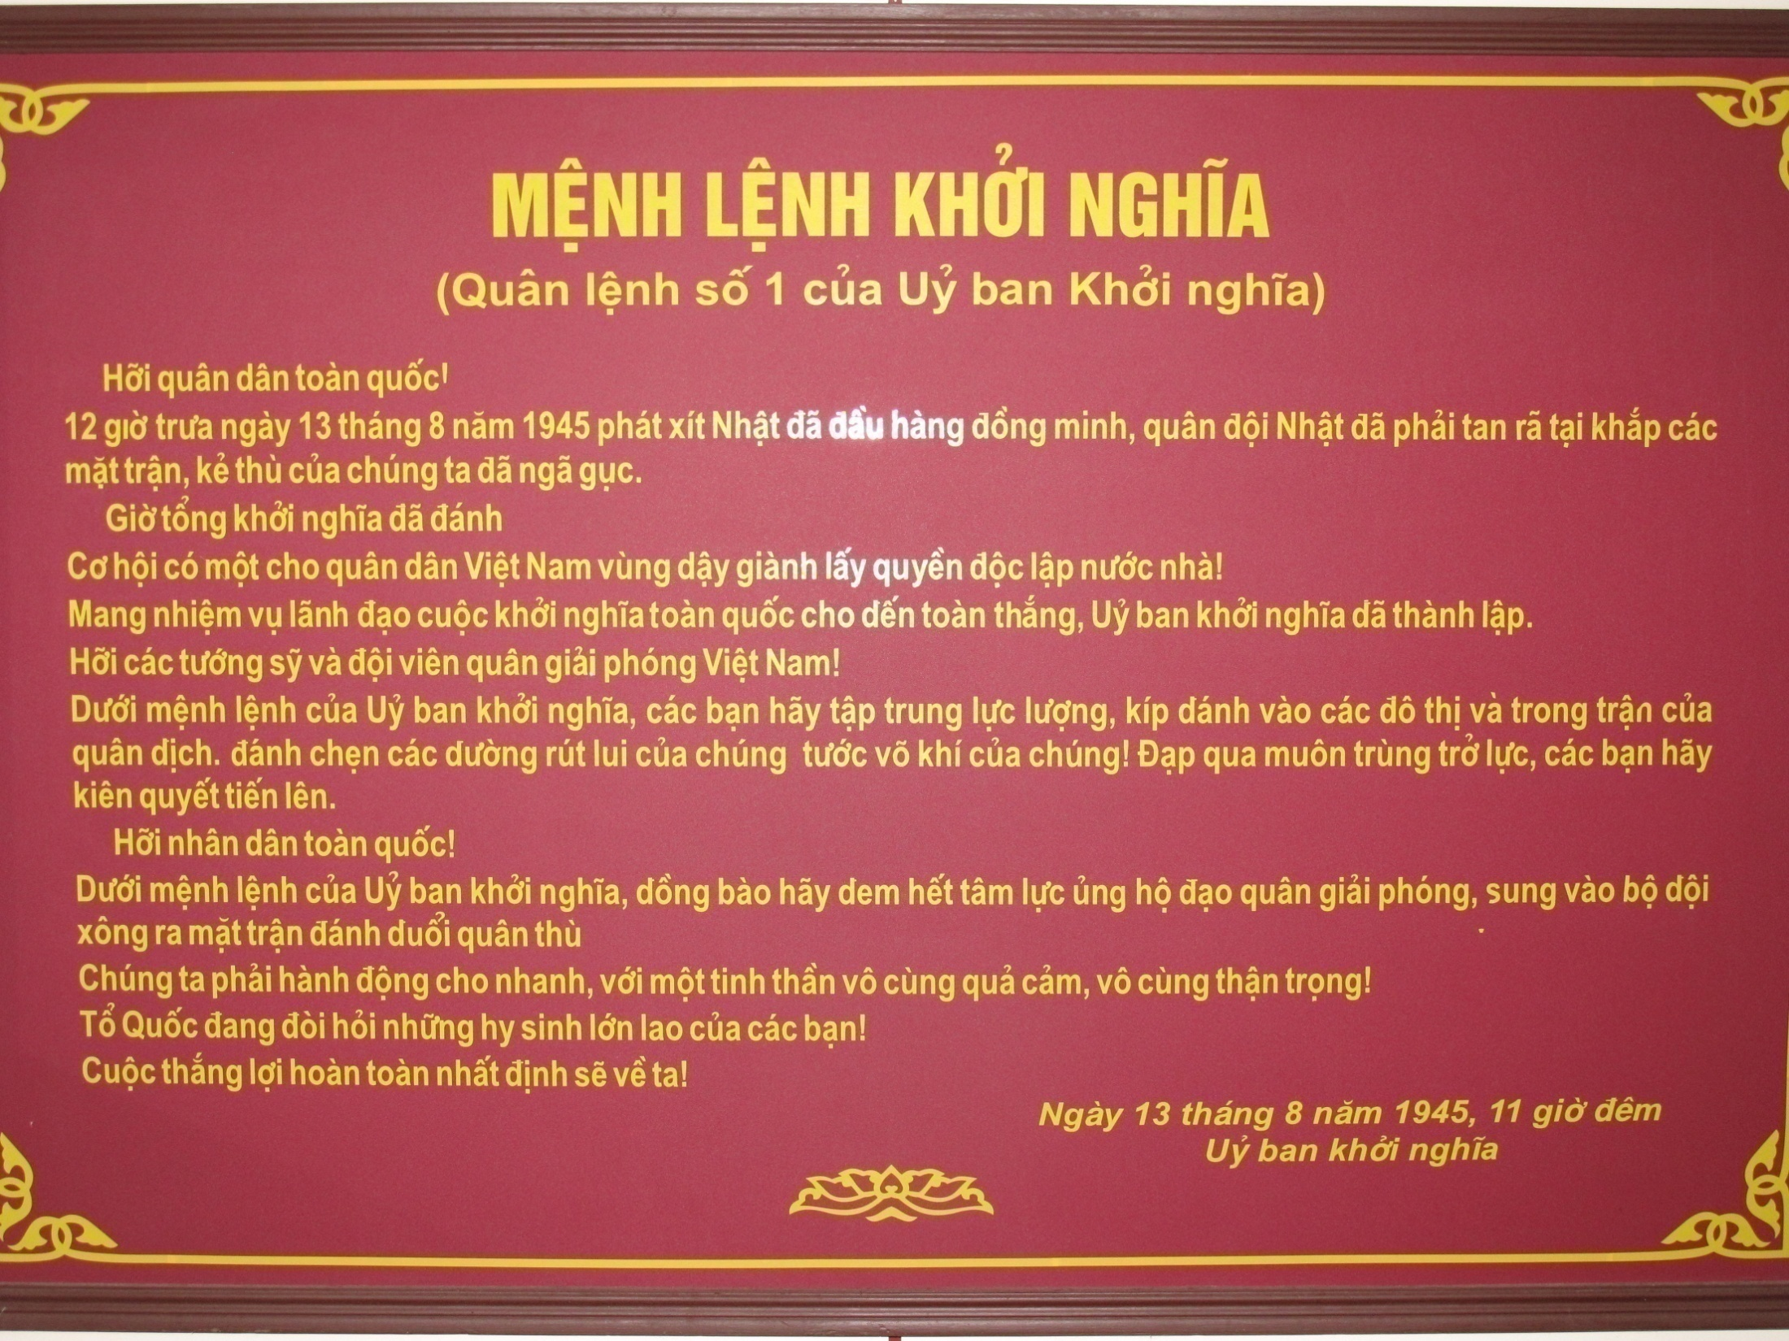

Slide 47
Thời gian | Diễn biến – kết quả
16 - 8- 1945
18 - 8- 1945
19 - 8- 1945
23 - 8- 1945
25 - 8- 1945
28 - 8- 1945
- Giải phóng thị xã Thái Nguyên.
- 4 tỉnh giành được chính quyền sớm nhất trong cả nước: Bắc Giang, Hải Dương, Hà Tĩnh, Quảng Nam.
- Hà Nội khởi nghĩa thắng lợi.
- Khởi nghĩa ở Huế giành thắng lợi.
- Khởi nghĩa ở Sài Gòn giành thắng lợi.
- Hai tỉnh cuối cùng là Hà Tiên và Đồng Nai Thượng giành thắng lợi.
30/8/1945: Vua Bảo Đại thoái vị, chế độ PK VN sụp đổ hoàn toàn

Slide 48
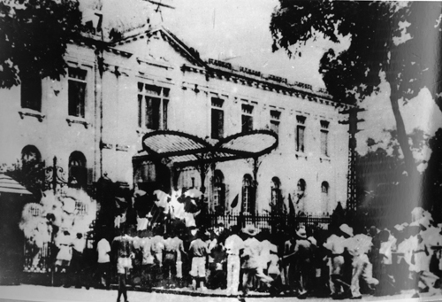
Đánh chiếm Bắc Bộ Phủ - Tổng khởi nghĩa giành chính quyền tại Hà Nội tháng 8/1945

Slide 49
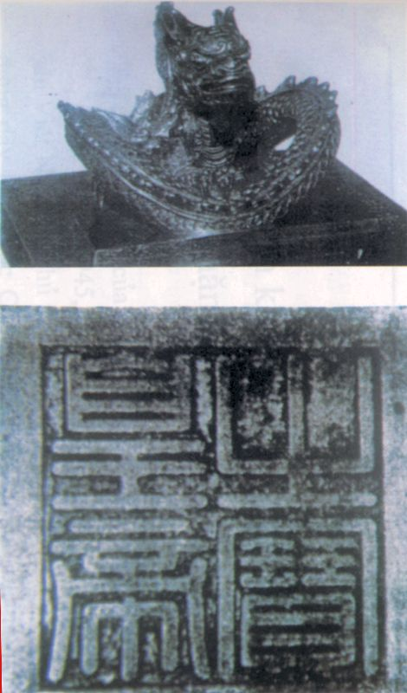
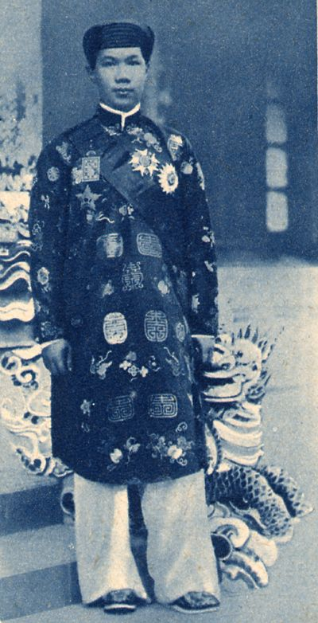
Hình ảnh vị vua Bảo Đại nộp ấn tín xin thoái vị ngày 30/8/1945

Slide 50
III- KHỞI NGHĨA VŨ TRANG GIÀNH CHÍNH QUYỀN
IV- Nước Việt Nam dân chủ cộng hòa được thành lập (2/9/1945)
+ Ngày 25/8/1945, Hồ Chí Minh cùng Trung ương Đảng và Ủy ban Dân tộc giải phóng về đến Hà Nội
+ Ngày 28/8/1945, Ủy ban Dân tộc giải phóng cải tổ thành Chính phủ lâm thời.
+ Ngày 2/9/1945, tại quảng trường Ba Đình Chủ tịch Hồ Chí Minh đọc Tuyên ngôn Độc lập khai sinh nước Việt Nam Dân chủ Cộng hòa

Slide 51
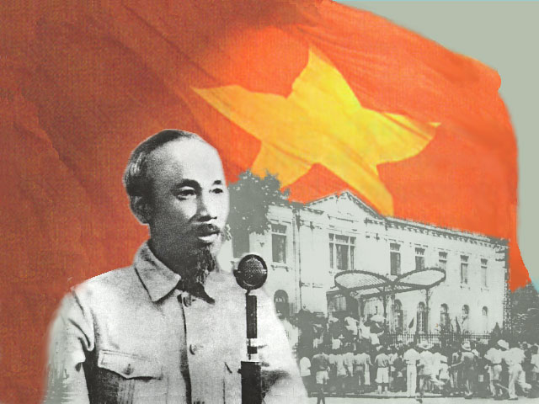

Slide 52
V- nhân thắng lợi, ý nghĩa lịch sử và bài học kinh nghiệm của cách mạng tháng Tám năm 1945
1. Nguyên nhân thắng lợi:
a. Chủ quan:
+ Truyền thống yêu nước của dân tộc…
+ Sự lãnh đạo đúng đắn của Đảng CSĐD và HCM
+ Quá trình chuẩn bị lâu dài trong 15 năm…
+ Sự đồng lòng trong tổng KN, chớp lấy thời cơ…
b. Khách quan:
Quân Đồng minh đánh bại phát xít Đức, Nhật tạo thời cơ cho cách mạng nước ta

Slide 53
1. Nguyên nhân thắng lợi:
2. Ý nghĩa lịch sử
a. Dân tộc:
- Mở ra bước ngoặt lớn của lịch sử dân tộc . Phá tan xiềng xích nô lệ của Pháp - Nhật, lập nên nước VNDC CH do nhân dân lao động làm chủ.
- Đánh dấu 1 bước nhảy vọt của CMVN Mở ra kỉ nguyên mới: Độc lập tự do (GPDT + GPXH)
b.Thế giới:
- Góp phần vào chiến thắng chống CNPX, làm lung lay hệ thống thuộc địa của CNĐQ
- Cổ vũ mạnh mẽ PTGPDT thế giới (trực tiếp là CPC và Lào)

Slide 54
1. Nguyên nhân thắng lợi:
2. Ý nghĩa lịch sử
3. Bài học kinh nghiệm
- Đảng phải có đường lối đúng đắn, vận dụng sáng tạo chủ nghĩa Mác - Lênin vào thực tiễn CMVN. Nắm bắt tình hình thế giới và trong nước để có chủ trương biện pháp CM phù hợp.
- Đảng tổ chức tập hợp lực lượng, phân hóa cô lập kẻ thù.
- Linh hoạt kết hợp đấu tranh giữa các hình thức: chính trị với vũ trang; KN từng phần với chớp thời cơ phát động tổng KN.

